Slide 1
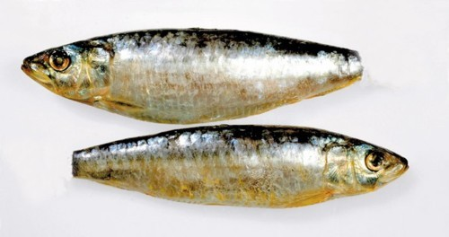
SARDINAS SIN COLA
!No huelen al asarlas¡

Slide 2
!Sardinas sin cola¡
¡Por fin podemos comer sardinas asadas y disfrutar de todas sus propiedades nutritivas!
Hasta el gran descubrimiento de la eliminación del olor que
dejaba impregnada toda la casa,
nos sentíamos intimidados y anteponíamos “mal olor” a “necesidad”.

Slide 3
!Sardinas sin cola¡
Y es que la sardina es un pescado azul o graso –
posee casi 10 gramos de grasa por cada 100 gramos de carne
- y una muy buena fuente de omega-3, que
ayuda a disminuir los niveles de colesterol y de triglicéridos,
además de aumentar la fluidez de la sangre,
lo que disminuye el riesgo de arteriosclerosis y trombosis.

Slide 4
!Sardinas sin cola¡
Por este motivo, es recomendable
el consumo de sardinas
y otros pescados azules si
se padecen enfermedades
cardiovasculares.
Su contenido proteico también es elevado.

Slide 5
!Sardinas sin cola¡
Pues bien, de nada servían todas estas bondades hasta el día de hoy en que descubrimos que cortándole la cola a la sardina no huele nada al asarla.

Slide 6
!Sardinas sin cola¡
Sí, sí, has leído bien:
“cortándole la cola
no huele nada a sardina asada”.

Slide 7
SARDINAS SIN COLA
!No huelen al asarlas¡
¡Prueba! Toma unas sardinas,
córtales la cola, límpialas sin mojarlas,
córtales la cabeza (o no, al gusto),
ponles sal gorda y directamente a la plancha.

Slide 8
SARDINAS SIN COLA
!No huelen al asarlas¡
Doy fe de ello

Slide 9







¿Te ha gustado?
Puedes ver más entrando
Aquí
Además puedes recibir powerpoints en tu correo electrónico suscribiéndote aquí:

